Slide 1
第9课 累加得分算成绩
——循环结构
界首市师范附属小学 薄小宁

Slide 2


Slide 3


情境介绍
本次比赛，需要让计算机给每位选手随机出 20 道题目，每答对1题，计算机给选手自动计5分。答题结束后同学们就可以直接查看自己的得分了。
快来发挥你的聪明才智，想一想如何让计算机自动计算出比赛的最终得分呢？

Slide 4
01
一、准备间
确定计分条件
设计计分条件
02
优化计分条件
03

Slide 5


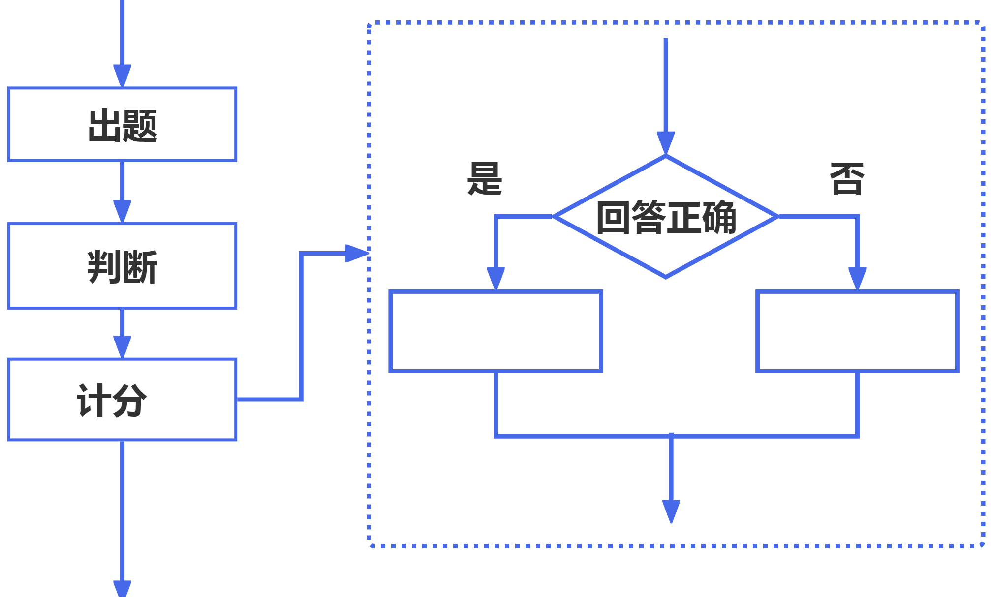
1.确定计分条件
想一想
填一填
参赛选手在什么情况下才能获得分数呢？
根据问题答案，试着补充以下流程图。
请在这里写出你的看法：
当选手回答正确时（也就是选手的“回答”和题目的“标准答案”一致时）才能够获得分数。
单击这里，快来看看我们的想法是否相同吧！

Slide 6

2.设计计分条件
画一画
请根据以下提示继续画一画吧！
第1题
第2题
第20题
出题
出题
出题
判断
判断
……
计算得分
计算得分
20题，重复（ ）次才能输出总分？
哪些过程是重复执行的呢？
输出总分

Slide 7
3.优化计分条件
想一想
开始
思考交流后，请把缺少的步骤和循环的次数补充完整吧！
出题
循环了（ ）次？
输出总分

Slide 8
01
二、活动室
二、活动室
计算单个题目得分
计算多个题目得分
02
输出总分，测验程序
03

Slide 9

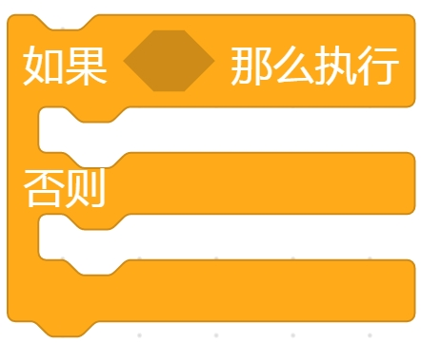
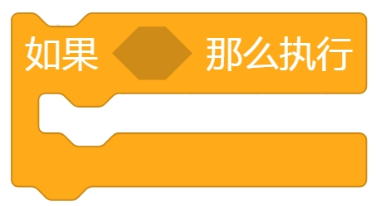
1.计算单个题目得分
想一想
参赛选手比赛前的分数是多少？答题过程中分数会发生怎么样的变化？
请在这里输入你的看法：
选一选
从图中选择你认为更加合适的分支结构。



Slide 10
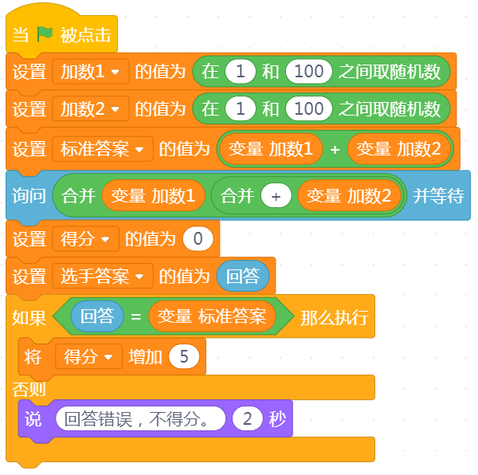

1.计算单个题目得分
写一写
请在前两课程序的基础上，结合计分方案，定义得分变量，并初始化变量的值（如下图提示），合理使用分支结构，判断选手输入的答案是否正确。
如果你遇到困难实在没办法了，那就请单击这里吧！
你和我编写的程序是否一致？如果不一致，请找出不同之处，再次阅读程序，看看是否能够实现单个题目判断正误并计算出分数。

Slide 11
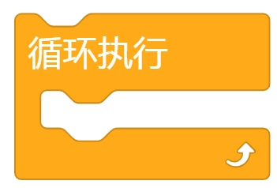
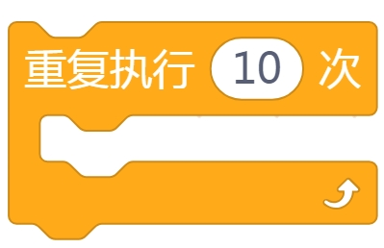
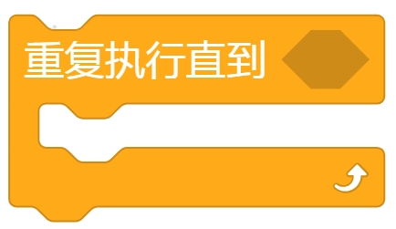
2.计算多个题目得分
选一选
你知道要想循环执行20次，选择哪种循环方式最合适吗？请在下图选出你认为合适的循环结构，并和小伙伴说一说选择的理由。
如果你想听一听我对循环结构的理解，请单击这里吧！




Slide 12
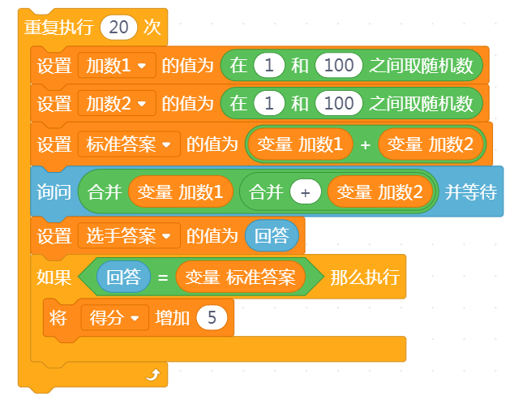
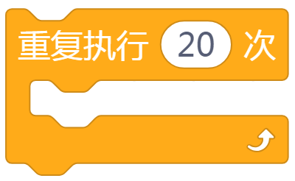
2.计算多个题目得分
写一写
请根据优化后的计分条件流程图，把重复执行的相关内容移动到循环结构里面吧！
出题
循环体内的代码，你都叠放正确了吗？赶快单击这里验证吧！
判断
计算得分

Slide 13
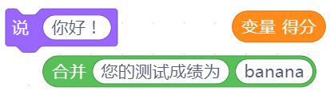
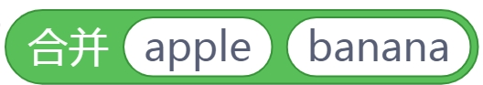
3.输出总分，测验程序
写一写
请按图示，把上面的程序模块合理的组合起来吧！
请使用下面的“合并”指令，在外观上显示答题结束的相关文字提醒和比赛的最终成绩。
如果你遇到困难实在没办法了，那就请单击这里吧！
验一验
小组合作，调试验证程序，并把程序的执行过程记录在“项目活动记录表”的对应之处。

Slide 14

01
三、收获园
项目回顾
分享收获
02

Slide 15
1.项目回顾
说一说
回顾本课，思考交流以下问题：
（1）在利用算法的分支结构计算单个题目得分时，一般选用哪种分支结构？为什么？
（2）20道题目，每一题都包含出题、判题和计分三个环节，根据下图提示回想在编写程序时，用到了算法的什么结构？这种控制结构类型有几种？它们之间有何区别？

Slide 16
2.分享收获
写一写
请在这里写下本节课你的收获：

Slide 17
01
四、挑战台
巩固拓展
学习评价
02

Slide 18
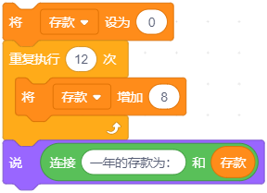
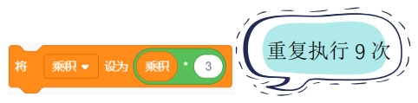
1.巩固拓展
练一练
快来试着完成以下题目，检验一下本节的掌握和理解情况吧：
（1）基础性试题（必做题）
阅读下面的程序，说一说图中用到的是哪种循环结构？写一写程序执行的结果是什么？
（2）综合性试题（选做题）
根据下面提示，尝试编写程序，快速计算出9个3相乘的结果。

Slide 19
2.学习评价
评一评
快来根据自身的掌握情况，计算一下总分吧！
评价标准及分值 |  | 自我评价 | 总分
活动参与情况 | 能否积极参与交流讨论，提出有效的解题思路。（30分）
项目学习情况 | 能够准确描绘出计分条件和重复次数。 可以根据算法的描述选用合适的循环结构。 能够完整编写程序，表达算法。（40分）
项目完成情况 | 可以正确计算出参赛选手的最终成绩。（30分）

Slide 20
期待与你的下次相遇！
再见！
界首市师范附属小学 薄小宁

